Slide 1


Slide 2
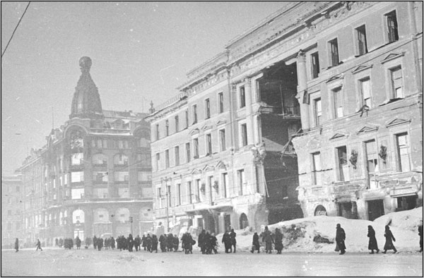
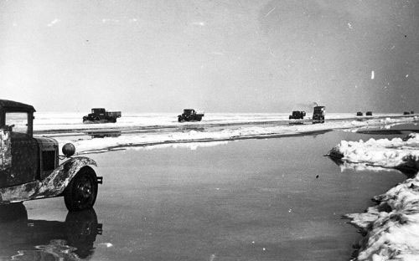
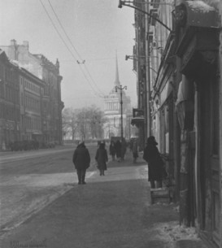
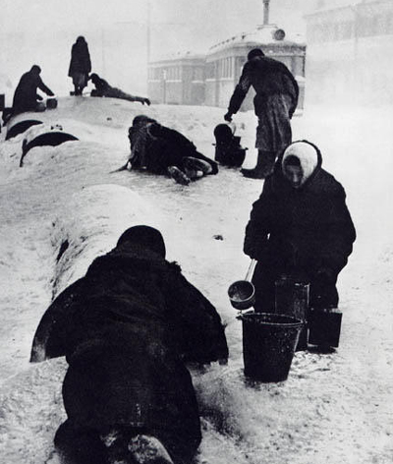
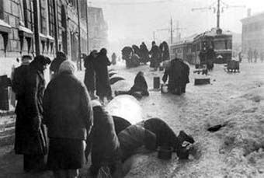
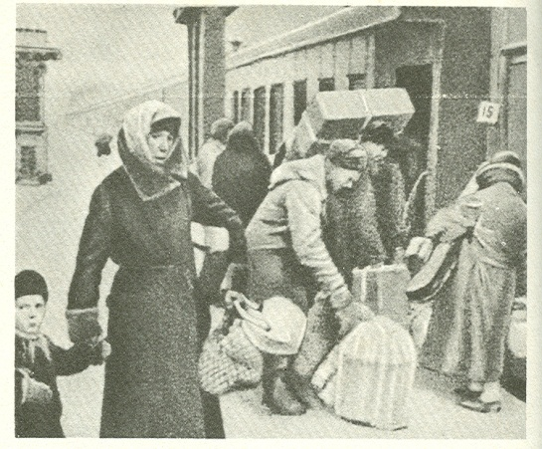
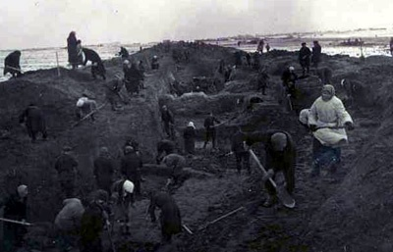
Блокадный дневник
Тани Савичевой

Slide 3
Таня Савичева
Тане - было одиннадцать лет, а если точнее - одиннадцать с половиной. Она родилась 23 января 1930 года . В конце мая 1941 года она закончила третий класс и должна была в сентябре пойти в четвёртый.
Она была дочерью пекаря и белошвейки, младшей в семье, всеми любимой.
Большие серые глаза под русой челкой, кофточка-матроска, чистый, звонкий «ангельский» голос, обещавший певческое будущее.

Slide 4
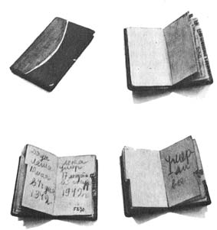
Записная книжка
Этот блокнотик остался Тане от сестры. У Тани был когда-то настоящий дневник. Толстая общая тетрадь в клеенчатой обложке, куда она записывала самое важное, что проис­ходило в ее жизни. Она сожгла дневник, когда нечем стало топить печку. “Сжечь блокнотик, видимо, не смогла, — ведь это была память о сестре”.

Slide 5
Старшая сестра Женя
Жене - самой старшей сестре Тани - 32 года (родилась в 1909 году).
Она работала Невском машиностроительном заводе имени Ленина.
Во время войны сдавала кровь для спасения раненных на фронте бойцов. Но сил и здоровья уже не хватало.

Slide 6
Запись на букву «Ж»
И в маленьком блокноте, ставшим впоследствии блокадным дневником, в алфавитном порядке на букву "Ж" появилась первая трагическая запись, сделанная рукой Тани: "Женя умерла 28 дек в 12.30 час утра 1941 г".

Slide 7
Бабушка Евдокия
Бабушке - Евдокии Григорьевне Фёдоровой в 1941 году 22 июня, в день начала войны, исполнилось 74 года. Блокадная голодная смерть одолела её в самые студёные, морозные январские дни.

Slide 8
Запись на букву «Б»
В блокнотике на странице с буквой "Б" Таня пишет : "Бабушка умерла 25 янв. 3 ч. дня 1942 г"

Slide 9
Брат Леонид (Лёка)
Брату Леониду (Лёке) было 24 года .Он работал на Судомеханическом заводе. Впервые же дни войны с друзьями помчался в военкомат, но в армию не взяли из-за зрения - был очень близорук. Его оставили на заводе - нужно выполнять срочные военные заказы, необходимы специалисты. Неделями жил там, работая днём и ночью.
Родных навещать приходилось редко, хотя завод недалеко от дома. Здесь же, в заводском стационаре, он и умер от дистрофии.

